Slide 1

Các lọai Projects trong VS.NET 2005
GV: Phạm Anh Phương
Email: paphuong@fit.hcmuns.edu.vn

Slide 2
Chủ đề
Console Project
Window Application Project
Ép kiểu dữ liệu
Bài tập nộp

Slide 3
Console Project
Project Template là Console Application
Chạy trên môi trường DOS
Các lớp sử dụng: System.Console
  ➢ Console.Write() : Dùng để xuất ra màn hình giá trị. Ví dụ
  1/ System.Write(“Hello World”);
  2/ int x = 10;
  System.Console.Write(x);
  3/ int x = 10, y = 20;
  System.Console.Write(“{0} + {1} = {2}”, x, y, x+y);

Slide 4
Console Project
➢ Console.WriteLine(): In và xuống hàng
➢ Console.Read() : Đọc từng kí tự và trả về mã ASCII của kí tự đó:
Ví dụ:
int kt = Console.Read(); //Nhập a thì kt=97.
➢ Console.ReadLine(): Đọc một chuỗi kí tự

Slide 5
Console Project
Ví dụ:
string str = Console.ReadLine(); //Đọc chuỗi dữ liệu
Console.Write(str.Length); //In chiều dài của chuỗi
for (int i = 0; i < str.Length; i++) //Xuất từng kí tự
Console.Write(str[i]);
int x = int.Parse(str); //Ép kiểu chuỗi về số nguyên
Console.Write(x);

Slide 6
Window Application Project
Project Template là Windows Application
Là ứng dụng sử dụng các control như Window Form, TextBox, Button, ListBox, …
Sắp xếp các control textbox, button, listview, .. Lên window form để thể hiện giao diện giao tiếp với người dùng.
Khi tạo xong ứng dụng Windows Application, ta sẽ có 1 view Toolbox chứa các controls có thể sử dụng trong Project này (Để xem view Toolbox chọn Menu \ View \ Toolbox)

Slide 7
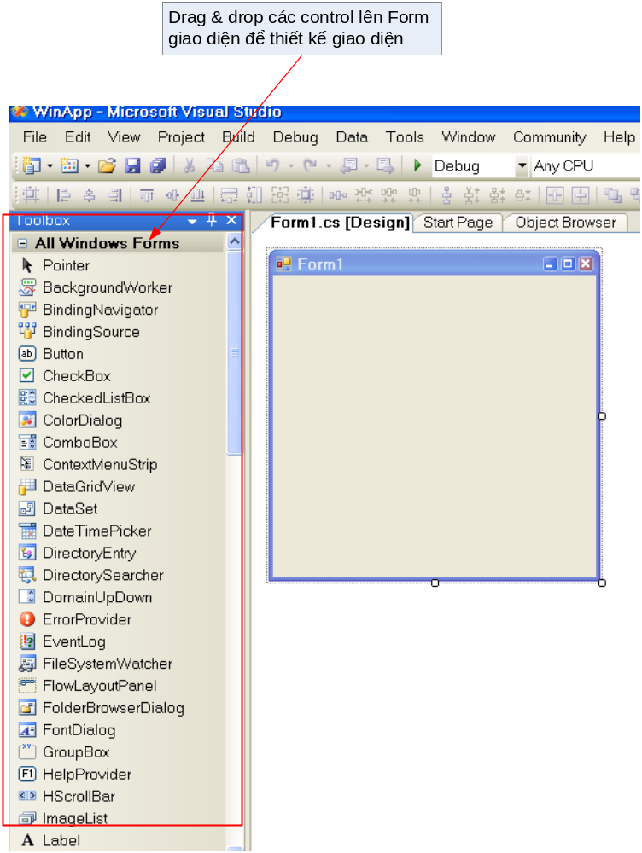
Window Application Project

Slide 8
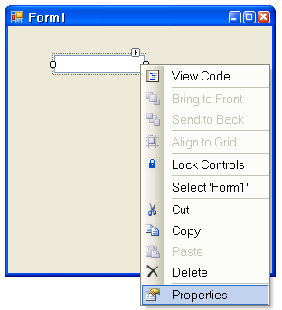
Window Application Project
Sau khi kéo control vào form, ta dùng view Properties để xem thuộc tính của của control chọn (Mở view Properties bằng cách Menu \ View \ Properties Window)
Nhấn chuột phải lên control (như Textbox, button, ..) và chọn Properties, khi đó màn hình Properties của control này sẽ hiện ra.

Slide 9
Window Application Project
Mỗi control sẽ được xác định bằng thuộc tính Name. Thuộc tính này dùng để xác định control khi lập trình
Lưu ý: Cần đặt tên Name sao cho gợi nhớ
Control | Tiếp đầu ngữ | Biểu tượng
Textbox | Txt Ví dụ: txtHoTen, txtTuoi
Button | Btn Ví dụ: btnOK, btnCancel
Label | Lbl Ví dụ: lblThongBao

Slide 10
Window Application Project
  Các thuộc tính chung:
  ➢ Name: Định danh cho control
  ➢ Text: Xuất dạng text thông tin control cho người dùng
  Sự kiện:
  Button có sự kiện Click, phát sinh khi người dùng click vào button

Slide 11
Window Application Project
Một window form có 2 view:
  Design View : Dùng để thiết kế giao diện
  Code View: Dùng để lập trình trên form (Xác định các control trên design view thông qua thuộc tính Name của từng control)

Slide 12
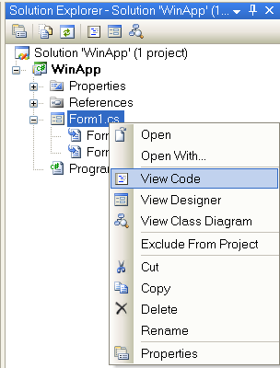
Window Application Project
Để xem view của From: Mở view solution, nhấn chuột phải lên Form, chọn View Code hoặc View Designer

Slide 13
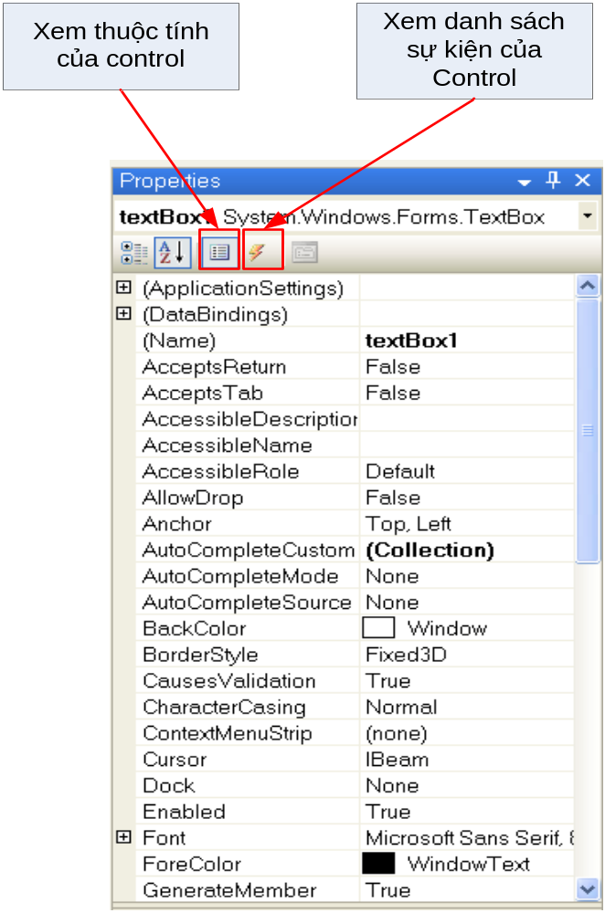
Window Application Project
View Properties giúp xem các thuộc tính Properties của control như màu sắc, font, layout,… và sự kiện Event (Click, double click, changed, focus, keypress,..)

Slide 14
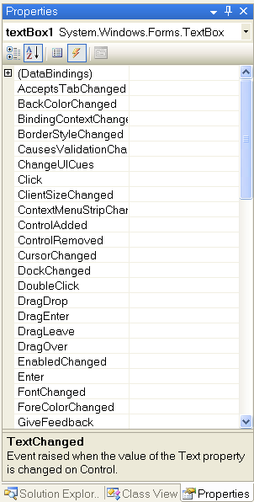
Window Application Project
- Sau khi click vào biểu tượng hình sấm sét, ta sẽ thấy được danh sách các sự kiện của control đang xét
- Chọn sự kiện muốn phát sinh và nhấn double click vào, khi đó VS sẽ phát sinh hàm xử lý sự kiện đó (Dùng View Code để xem code phát sinh)

Slide 15
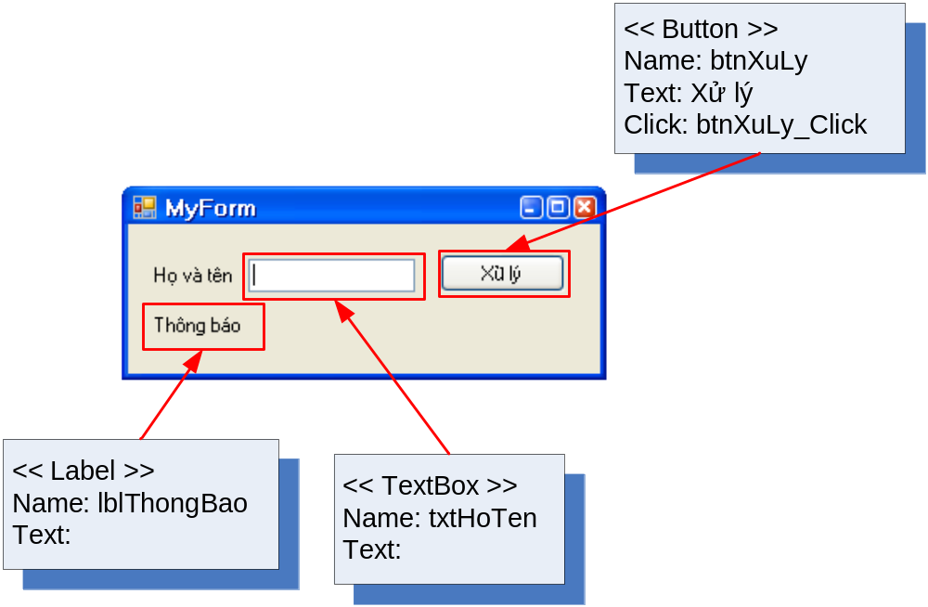
Window Application Project
Ví dụ:

Slide 16
Window Application Project
Bắt sự kiện Click của nút button XuLy
  Nhấn chuột phải vào nút button
  Chọn Properties
  Nhấn vào nút biểu tượng sấm sét
  Chọn dòng sự kiện Click
  Double click vào dòng này
  (Khi đó VS sẽ phát sinh hàm bắt sự kiện Click của nút button)

Slide 17
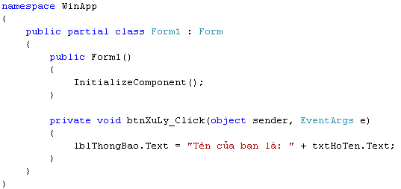
Window Application Project
Hàm bắt sự kiện Click của button XuLy

Slide 18
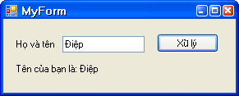
Window Application Project

Slide 19
Ép kiểu dữ liệu
❖ Từ chuỗi string sang Kiểu bất kì
<KiểuMuốn Ép>.Parse(<<chuỗi>>)
Lưu ý: <Kiểu Muốn Ép> là kiểu dạng Value Type như: int, double, float,..
VD:
int x = int.Parse(“1”);
string so = “100”;
x = int.Parse(so);
double x = double.Parse(“1.234”);
string so = “30.23”;
x = double.Parse(so);
int tuoi = int.Parse(txtTuoi.Text);

Slide 20
Ép kiểu dữ liệu
Từ Kiểu bất kì sang chuỗi
<Biến>.ToString()
Ví dụ:
int x = 10;
string strSo = x.ToString();
strSo = 10.ToString();
double a = 23.343;
strSo = a.ToString();

Slide 21
Ép kiểu dữ liệu
Object
ToString()
Kế thừa
Value Type
Reference Type
Mọi kiểu dữ liệu trong .NET đều kế thừa từ lớp Object

Slide 22
Bài tập nộp
Viết ứng dụng lớp CPhanSo trên nền Console Application và Window Application.
Lớp CPhanSo bao gồm các thuộc tính và phương thức như sau:
Thuộc tính: tử, mẫu
Hàm xử lý: NhapTu, LayTu, NhapMau, LayMau, Cong, Tru, Nhan, Chia, TinhGiaTri
Lớp CPhanSo đặt trong namespace MyFirstApp
Hàm khởi tạo
    CPhanSo()
    CPhanSo(tu, mau)

Slide 23
Bài tập nộp
Thời hạn nộp: Buổi học tuần sau
Hình thức nộp:
Viết bài làm trên giấy
(Không được in)

